Slide 1
Python 데이터 검색 데이터 정제
Moon Yong Joon

Slide 2
1. Urllib 2. Xml 3. Json 4. 정규표현식 5. 크롤링(bs4) 6. excel/csv

Slide 3
1. urllib
Moon Yong Joon

Slide 4
URL 해석하기
Moon Yong Joon

Slide 5
url 해석하기

Slide 6
URL 구조
URL은 scheme, host, port, path,query, fragment 등으로 구성됨
scheme:[//[user:password@]host[:port]][/]path[?query][#fragment]

Slide 7
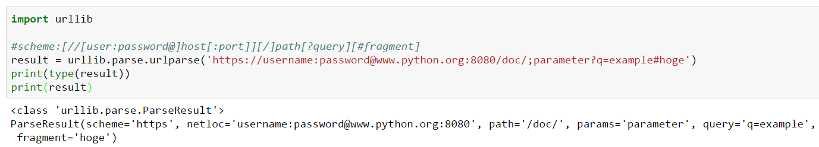
ParseResult class
URL 구조를 보고 parsing 하면 ParseResult class가 생성됨

Slide 8
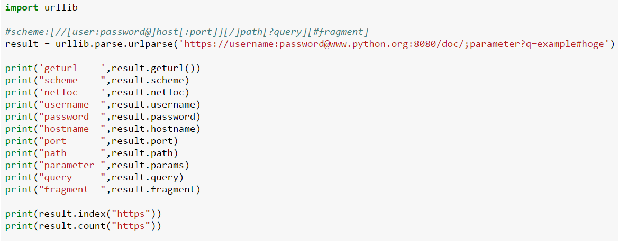
url parse 하기
URL 구조를 보고 parsing 하기

Slide 9
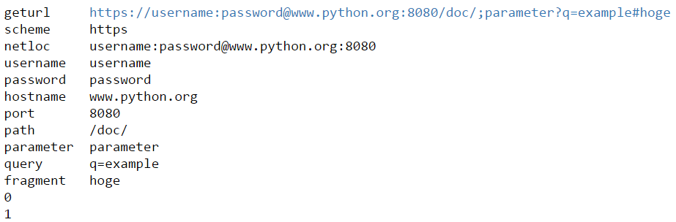
url parse 결과
url를 parse에 대한 결과에 대한 결과 보기

Slide 10
Query string 해석하기

Slide 11
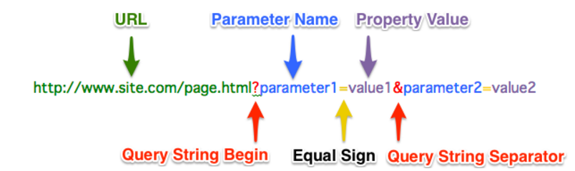
Url내의 query string 구조
url 내의 query string은 ?부터 시작하고 name=value로 구성하면서 여러 개일 경우 &로 분리

Slide 12
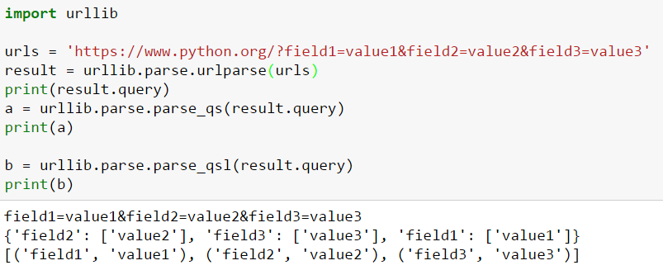
Url내의 query string parsing
url 내의 querystring을 dict/lit 타입으로 parsing하기

Slide 13
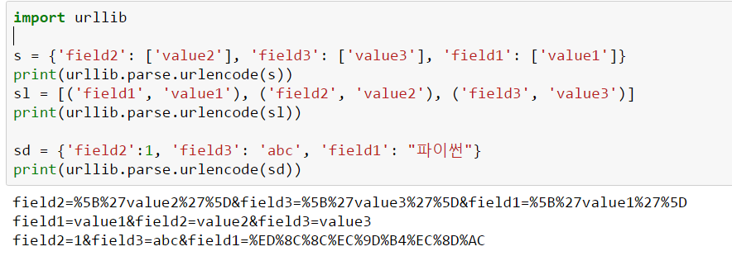
Url내의 query string 만들기
dict/lit 타입의 데이터를 query string으로 만들기

Slide 14
URL 열기
Moon Yong Joon

Slide 15
url 열기

Slide 16
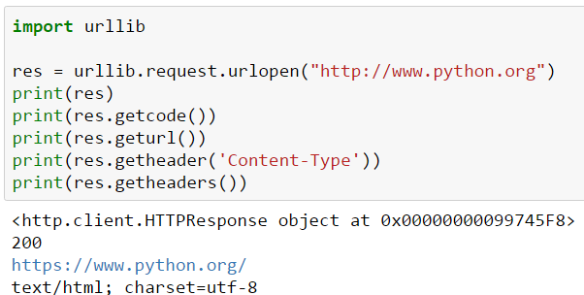
URL로 site open 하기
request.urlopen 함수를 이용해서 웹사이트의 기본 정보를 가져옴

Slide 17
Request 이용 url 열기

Slide 18
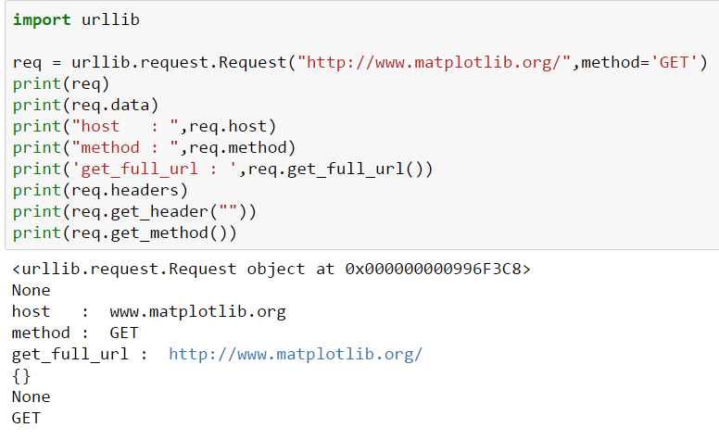
Request class 이해하기
request.Request에 대한 정보 작성하는 클래스

Slide 19
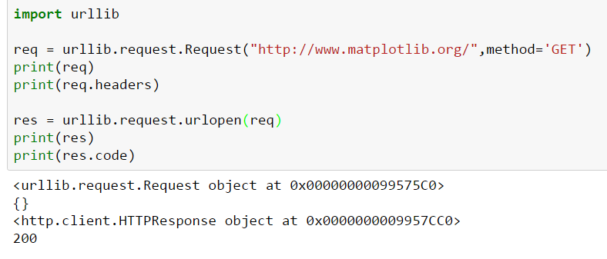
URL로 site open 하기
request.Request로 url를 조립하고 urlopen 처리

Slide 20
Url과 data를 넣고 오픈하기

Slide 21
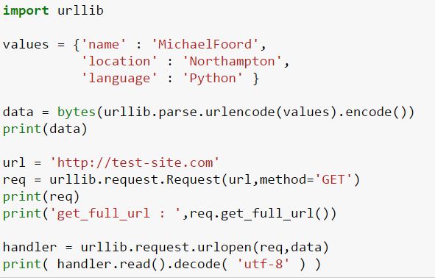
Url과 data를 넣고 오픈하기
data를 urlencode후 bytes 타입으로 전환후에 urlopen으로 사이트를 열어야 함

Slide 22
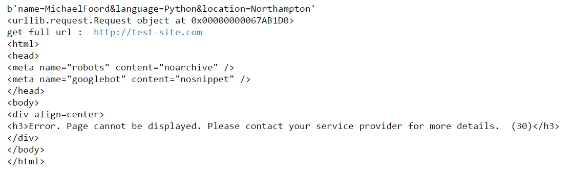
Url과 data를 넣고 오픈 결과
테스트 사이트에 값을 가지고 옴

Slide 23
2. xml
Moon Yong Joon

Slide 24
Xml parsing
Moon Yong Joon

Slide 25
xml load & parse

Slide 26
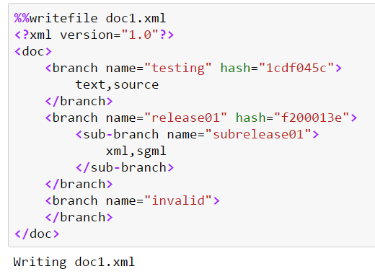
xml 문서 만들기
root는 하나이고 다양한 자식 node 들을 만듦

Slide 27
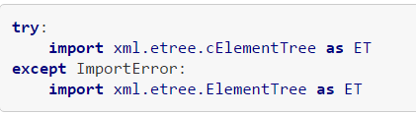
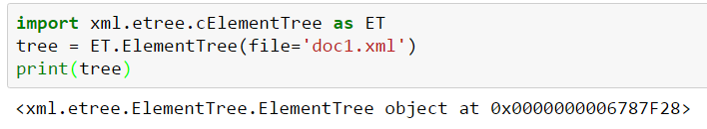
xml 문서 load & parse
ElementTree는 하나의 api에 2개의 패키지를 제공하지만 동일한 결과를 처리

Slide 28
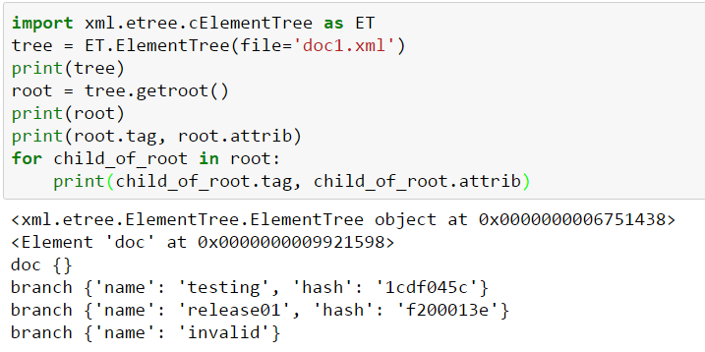
xml 문서 searching
xml 문서를 ElementTree에 load한 후에 root를 읽고 child node searching해야 함

Slide 29
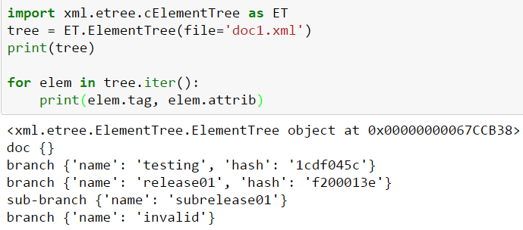
xml 문서 searching : iter
searching한 결과가 depth-first iteration (DFS) 로 처리

Slide 30
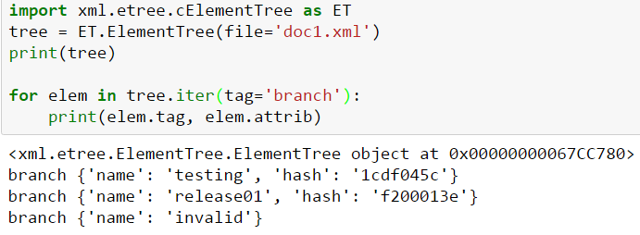
xml 문서 searching : iter(tag)
tag를 지정하고 searching한 결과가 depth-first iteration (DFS) 로 처리

Slide 31
xml parsing

Slide 32
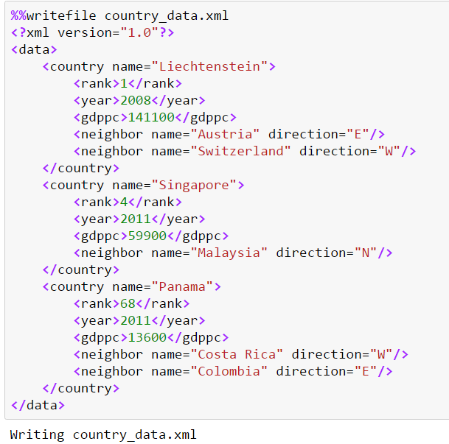
xml 문서 만들기
xml 문서를 하나 만듦

Slide 33
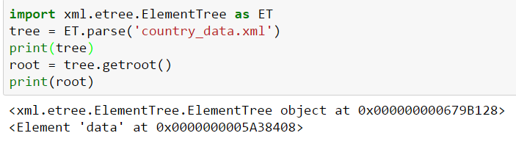
xml 문서 parsing
xml.etree.ElementTree 내의 parse 함수를 통해 parsing

Slide 34
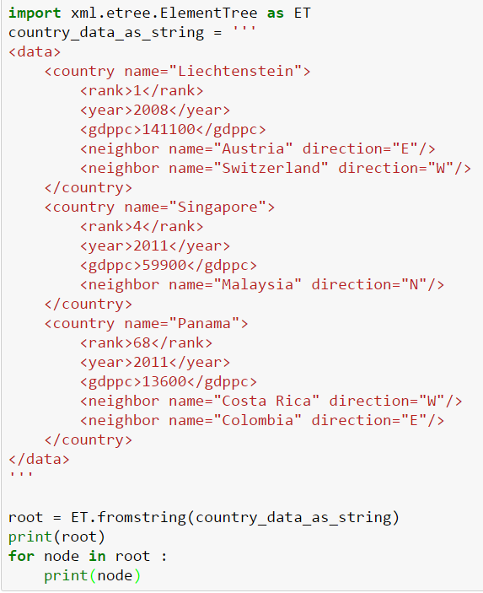
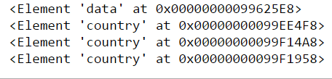
문자열을 만들고 xml parsing
xml.etree.ElementTree 내의 fromstring 함수를 통해 parsing

Slide 35
Element Type

Slide 36
Element type
계층적 데이터 구조를 메모리에 저장하도록 설계된 유연한 컨테이너 객체
tag : 이 요소가 나타내는 데이터의 종류 (요소 유형, 즉)를 나타내는
문자열
attrib : 파이썬 사전에 저장된 다수의 속성.
text : 내용을 담을 텍스트 문자열 및 후행 텍스트를 보관할 문자열
child element : 파이썬 시퀀스에 저장된 다수의 자식 요소들

Slide 37
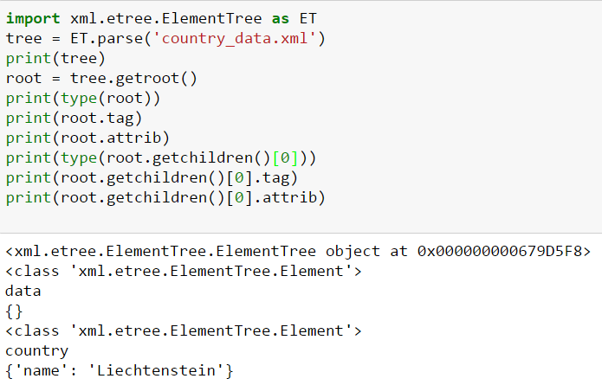
xml 문서 : Element
xml 문서의 모든 tag는 Element로 파싱됨

Slide 38
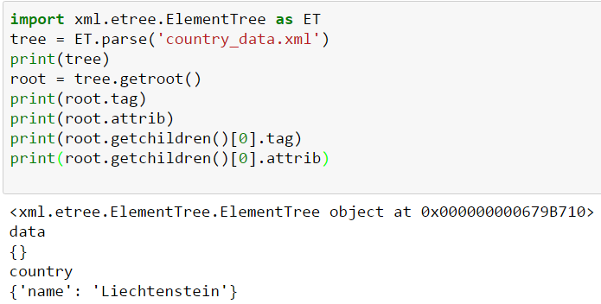
xml 문서 tag/attrib 단건 조회
data/country 태크에 대한 tag와 속성 조회

Slide 39
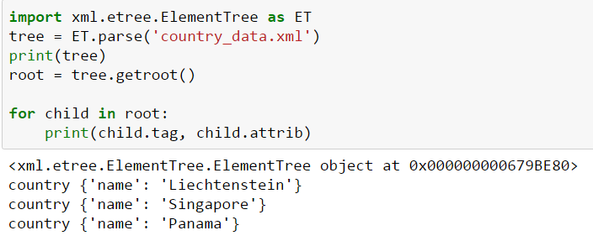
xml 문서 tag/attrib 복수건 조회
data/country 태크에 대한 tag와 속성 조회

Slide 40
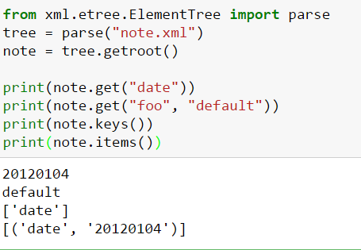
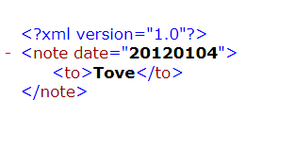
get 메소드로 attrib검색
roor에서 get 메소드를 이용해서 속성을 검색

Slide 41
Xml 생성
Moon Yong Joon

Slide 42
Element 생성

Slide 43
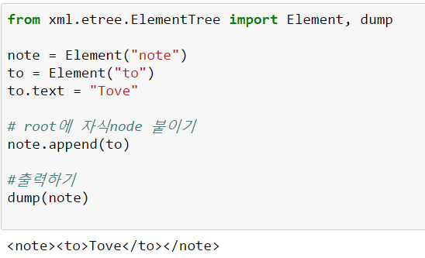
Element 생성
node들을 생성하고 note에 to 붙이기

Slide 44
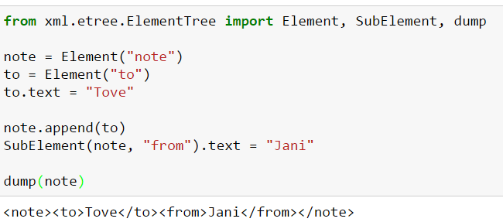
SubElement 생성
node들을 생성하고 subelement로 note에 from 붙이기

Slide 45
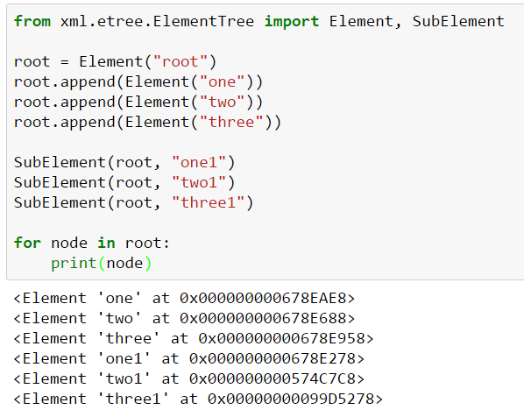
Element/SubElement 생성
element를 Element/SubElement로 생성해서 root에 붙이기

Slide 46
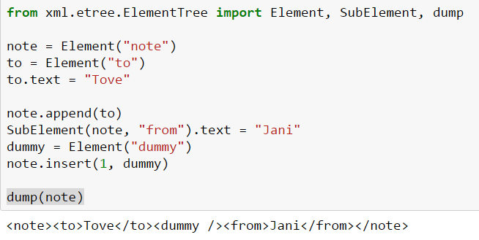
insert 메소드로 자식생성
node들을 생성하고 insert로 note에 dummy 붙이기

Slide 47
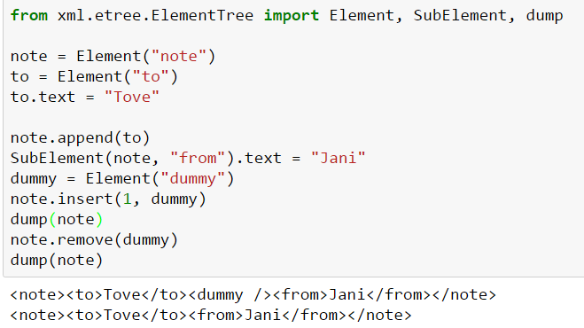
remove 메소드로 자식삭제
node들을 생성하고 insert로 note에 dummy 붙였다가 remove로 삭제

Slide 48
attribute 생성

Slide 49
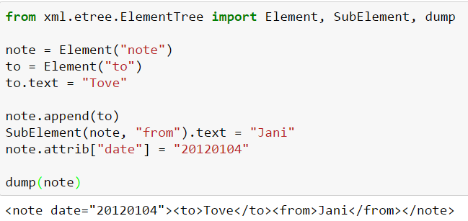
indexing으로 속성 추가
node들을 생성하고 attrib 내에 date를 추가

Slide 50
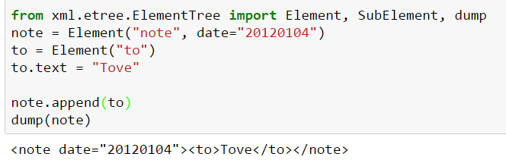
Element 생성시 속성 추가
node들을 생성시 속성을 초기값으로 넣어서 attrib 내에 date를 추가

Slide 51
xml 구조 확인

Slide 52
dump로 xml 구조 확인
xml 문서가 만들어지면 dump 함수로 구조 확인

Slide 53
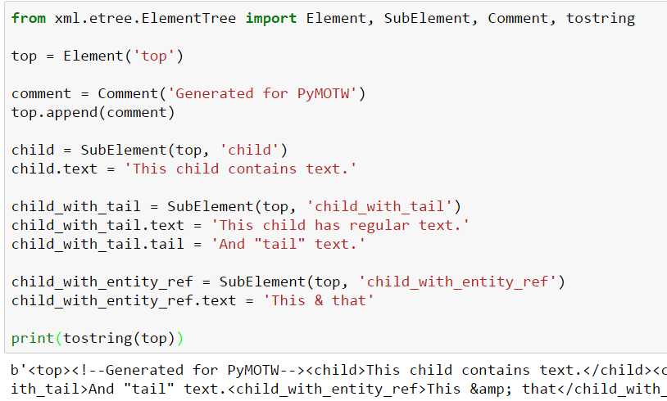
tostring으로 xml 보기
xml로 완성된 것을 tostring 함수로 결과치 확인하기

Slide 54
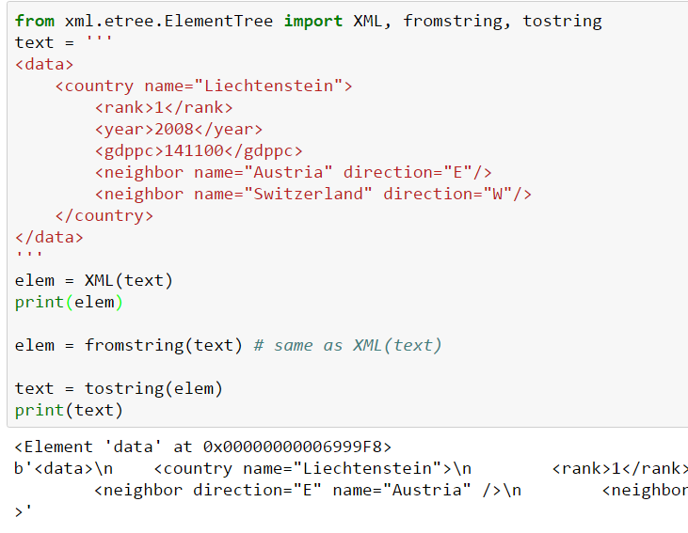
문자열을 xml 처리 후 문자열표시
문자열은 xml로 전환(XML, fromstring)하고 이를 다시 tostring 함수로 결과치 확인하기

Slide 55
Xml/xpath searching
Moon Yong Joon

Slide 56
Element indexing

Slide 57
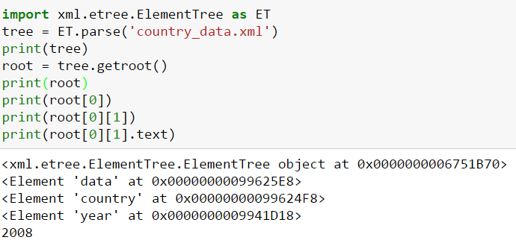
indexing을 통한 Element 검색
root의 하위 tag를 [] 연산자를 통해 객체를 참조

Slide 58
xml 문서 만들기
root는 하나이고 다양한 자식 node 들을 만듦

Slide 59
xpath 설명

Slide 60
Xpath notation 1
Xpath를 사용해서 searching 일부는 지원하지 않음
syntax | meaning
tag | 지정된 태그가있는 모든 자식 요소를 선택합니다. 예를 들어, "spam"은 "spam"이라는 이름의 모든 하위 요소를 선택하고 "spam / egg"는 "spam"이라는 이름의 모든 하위 요소에서 "egg"라는 이름의 모든 손자를 선택합니다. 범용 이름 ( "{url} local")을 태그로 사용할 수 있습니다.
* | 모든 하위 요소를 선택합니다. 예를 들어 "* / egg"는 "egg"라는 이름의 모든 손자를 선택합니다.
. | 현재 노드를 선택하십시오. 이것은 경로의 시작 부분에서 상대 경로임을 나타 내기 위해 주로 유용합니다.
// | 현재 요소 아래의 모든 레벨에있는 모든 하위 요소를 선택합니다 (전체 하위 트리 검색). 예를 들어 ".//egg"는 전체 트리에서 모든 "egg"요소를 선택합니다.
.. | 상위 요소를 선택합니다.

Slide 61
Xpath notation 2
Xpath를 사용해서 searching. 일부는 지원하지 않음
syntax | meaning
[@attrib] | 주어진 속성을 가진 모든 요소를 선택합니다. 예를 들어 ".//a[@href]"는 트리에서 "href"속성이있는 모든 "a"요소를 선택합니다.
[@attrib=’value’] | 지정된 속성이 지정된 값을 가지는 모든 요소를 선택합니다. 예를 들어 ".//div[@class='sidebar ']"는 클래스의 "sidebar"가있는 트리의 모든 "div"요소를 선택합니다. 현재 릴리스에서는 값에 따옴표를 사용할 수 없습니다.
[tag] | tag라는 하위 요소가있는 모든 요소를 선택합니다. 현재 버전에서는 태그 하나만 사용할 수 있습니다 (즉각적인 자식 만 지원됨).
[position] | (지정된 위치에있는 모든 요소를 선택합니다. 위치는 정수 (1이 첫 번째 위치 임), 표현식 "last ()"(마지막 위치) 또는 last ()에 상대적인 위치 (예 : 두 번째 행의 "last () - 1") 일 수 있습니다. 마지막 위치). 이 술어에는 태그 이름이 있어야합니다.

Slide 62
Iterfind searching

Slide 63
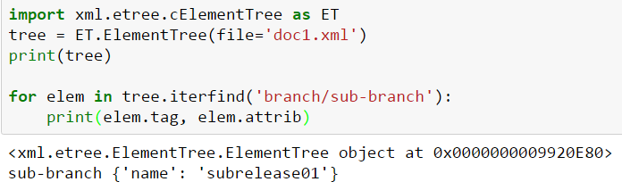
Xpath 사용하기 : tag
Xpath를 사용해서 searching

Slide 64
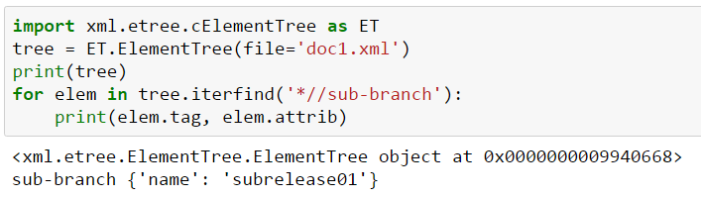
Xpath 사용하기 : *
모든 하위 요소를 선택합니다. 예를 들어 "* / egg"는 "egg"라는 이름의 모든 손자를 선택합니다.

Slide 65
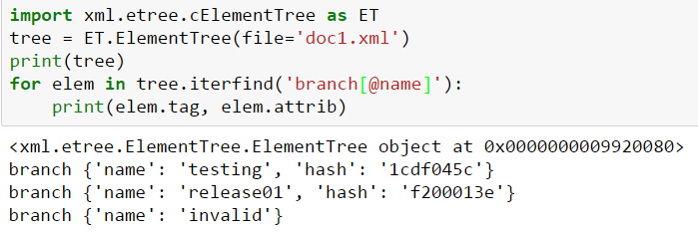
Xpath 사용하기 : [@속성]
Xpath(branch내의 속성)를 사용해서 searching

Slide 66
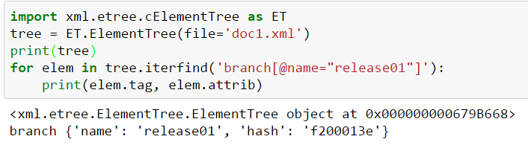
Xpath 사용하기 : [@속성=값]
Xpath(branch내의 속성)를 사용해서 searching

Slide 67
find 메소드 searching

Slide 68
find 메소드 특징
find/findall/findtext 메소드 특징
find (pattern)는 주어진 패턴과 일치하는 첫 번째 하위 요소를 반환하고, 일치하는 요소가 없으면 None을 반환
findtext (pattern)은 주어진 패턴과 일치하는 첫 번째 하위 요소의 text 속성 값을 반환합니다. 일치하는 요소가 없으면이 메서드는 None 을 반환
findall (pattern)은 주어진 패턴과 일치하는 모든 서브 엘리먼트의리스트 (또는 또 다른 반복 가능한 객체)를 반환

Slide 69
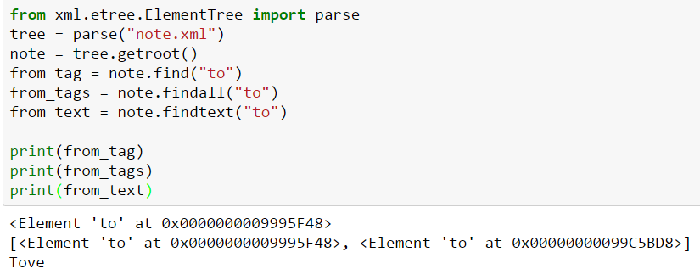
find메소드를 통해 tag 접근
root의 하위 tag를 find/findall/findtext 메소드를 통해 객체를 참조

Slide 70
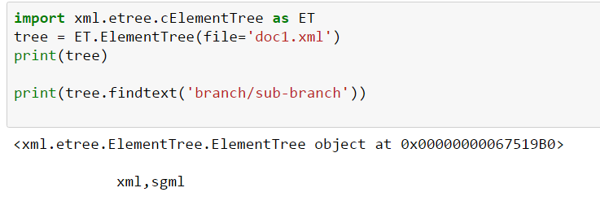
find메소드 : xpath
xpath로 내부 위치 지정후 text를 조회

Slide 71
get 메소드 searching

Slide 72
get 메소드 특징
getiterator/getchildren 메소드 특징
getiterator (tag)는 서브 트리의 모든 레벨에서 주어진 태그를 가진 모든 서브 엘리먼트를 포함하는리스트 (또는 또 다른 반복 가능한 객체)를 리턴
요소는 문서 순서대로 반환 (즉, 트리를 XML 파일로 저장 한 경우 나타나는 순서와 동일한 순서로).
getiterator () (인수 없음)는 서브 트리에있는 모든 하위 요소의 목록 (또는 또 다른 반복 가능한 객체)을 반환
getchildren ()은 모든 직접 하위 요소의 목록 (또는 반복 가능한 다른 객체)을 반환합니다. 이 메소드는 더 이상 사용되지 않음
새로운 코드는 자식에 액세스하기 위해 인덱싱 또는 분할을 사용하거나 목록을 가져 오기 위해 목록 (elem)을 사용

Slide 73
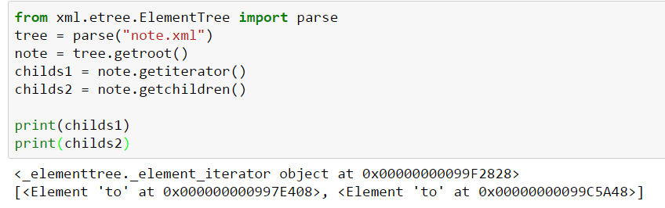
get 메소드를 통한 tag를 검색
root의 하위 tag 즉 자식을 getiterator, getchildren 메소드로 조회

Slide 74
Xml/html 파일 처리
Moon Yong Joon

Slide 75
파일 읽기

Slide 76
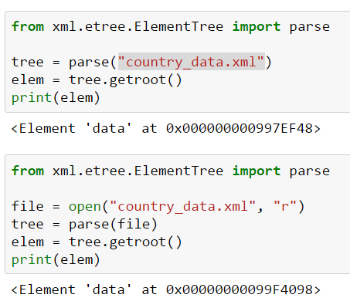
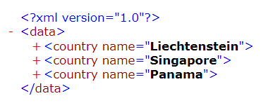
parse로 읽기
parse 함수를 통해 직접 접근하거나 파일을 읽고 전달 받아 처리

Slide 77
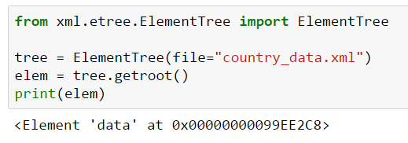
ElementTree로 읽기
ElementTree를 통해 직접 접근해서 파일을 읽기

Slide 78
파일 생성

Slide 79
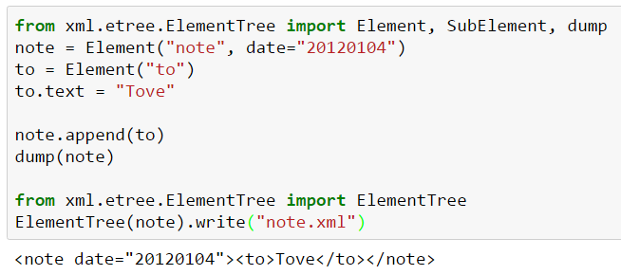
ElementTree로 xml파일 생성
ElementTree(root node).write(파일명)으로 새로운 파일 생성

Slide 80
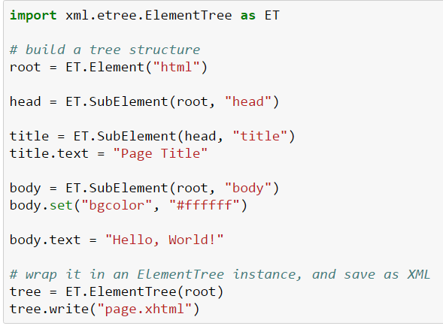
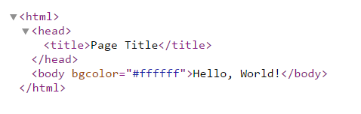
ElementTree로 html파일 생성
ElementTree(root node).write(파일명)으로 새로운 파일 생성

Slide 81
3. JSon
Moon Yong Joon

Slide 82
Json 기본
Moon Yong Joon

Slide 83
JSON 기본 문장
{ } 문장 : Key와 값이 쌍으로 구성된 문장
[ ] 문장 : 값에 들어갈 수 있는 구조로 {}문장, 다양한 데이터타입이 들어감
{“키” : 값, “키1”: 값 ……}
{ } 문장
[요소1,요소2 ,……]
[ ] 문장

Slide 84
JSON 변환기준
Json encoding/decoding
Python Object (Dictionary, List, Tuple 등) 를 JSON 문자열로 변경하는 JSON Encoding 이라 부른다.
JSON 인코딩을 위해서는 우선 json 라이브러리를 import 한 후, json.dumps() 메서드를 써서 Python Object를 문자열로 변환하면 된다.
JSON encoding
JSON 문자열을 Python 타입 (Dictionary, List, Tuple 등) 으로 변경하는 것을 JSON Decoding 이라 부른다.
JSON 디코딩은 json.loads() 메서드를 사용하여 문자열을 Python 타입으로 변경하게 된다.
JSON decoding

Slide 85
decoding
부호화(encoding) 된 것을 다시 원래의 기준으로 전환하는 것
JSON | Python
object | dict
array | list
string | unicode
number (int) | int, long
number (real) | float
true | True
false | False
null | None

Slide 86
encoding
부호화(encoding)되지 않을 것을 특정 기준에 따라 전환하는 것
Python | JSON
dict | object
list, tuple | array
str, unicode | string
int, long, float | number
True | true
False | false
None | null

Slide 87
decoding 처리
Moon Yong Joon

Slide 88
json module : load()

Slide 89
json.load() 파라미터
json.load(fp[, encoding[, cls[, object_hook[, parse_float[, parse_int[, parse_constant[, object_pairs_hook[, **kw]]]]]]]])
parameter | 설명
fp | 파일명
encoding | utf-8, ascii 인코딩 타입
cls | 별도의 사용자 오류시 사용
object_hook | object_hook는 객체 리터럴 디코딩 (DICT)의 결과로 호출되는 선택적 기능입니다. object_hook의 리턴 값 대신 딕셔너리로 사용된다. 이 기능은 사용자의 디코더 (를 구현하는데 사용될 수있다.
parse_float | Float 처리
parse_int | Int 처리
parse_constant | '-Infinity', 'Infinity', 'NaN’ 처리
object_pairs_hook | object_pairs_hook 쌍의 정렬 된 목록으로 디코딩 문자 그대로 모든 개체의 결과로 호출되는 선택적 기능입니다. object_pairs_hook의 리턴 값 대신 딕셔너리로 사용된다. 이 기능 키 및 값 쌍 (예를 들어, collections.OrderedDict ()는 삽입의 순서를 기억한다) 복호화되는 순서에 의존 맞춤 디코더를 구현하기 위해 사용될 수있다. object_hook도 정의되어있는 경우, object_pairs_hook은 우선합니다.
**kw | 별도의 사용자 오류시 사용

Slide 90
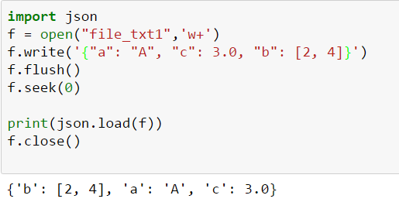
기본
스트림을 파일에 저장하고 다시 파이썬 처리를 위한 변환처리

Slide 91
json module : loads()

Slide 92
json Module : json.loads
json.loads(s[, encoding[, cls[, object_hook[, parse_float[, parse_int[, parse_constant[, object_pairs_hook[, **kw]]]]]]]])
parameter | 설명
s | string
encoding | utf-8, ascii 인코딩 타입
cls | 별도의 사용자 오류시 사용
object_hook | object_hook는 객체 리터럴 디코딩 (DICT)의 결과로 호출되는 선택적 기능입니다. object_hook의 리턴 값 대신 딕셔너리로 사용된다. 이 기능은 사용자의 디코더 (를 구현하는데 사용될 수있다.
parse_float | Float 처리
parse_int | Int 처리
parse_constant | '-Infinity', 'Infinity', 'NaN’ 처리
object_pairs_hook | 객체 변환을 위한 함수 변환 연결
**kw | 별도의 사용자 오류시 사용

Slide 93

기본
Json 형태의 스트링을 파이썬 타입으로 변환

Slide 94
object_hook 이용하기

Slide 95

obejct_hook 처리 방식
obejct_hook 파라미터에 변환함수를 지정하고 변환하는 객체의 값을 처리
# obejct_hook 에 처리할 함수 정의
def obejct_hook _processing(obj) :
#obj를 전환
convert_obj = 처리로직
return convert_obj

Slide 96

obejct_hook : 클래스 생성
JSON에 넘겨진 클래스 객체에 대해 생성

Slide 97

obejct_hook : 함수 생성
Object_hook에 클래스 객체와 연결될 함수를 생성

Slide 98

obejct_hook : 실행
실행해서 인스턴스를 변수에 할당

Slide 99

obejct_hook 이용한 encoding
Unicode 처리를 함수를 이용하여 ascii 처리로 전환

Slide 100
json module : JSONDecorder

Slide 101
JSONDecoder 클래스 사용
Json. JSONDecoder를 이용해서 JSON 형태의 스트링을 파이썬 타입으로 변환
from json import JSONDecoder
#인스턴스 객체 생성
jd = JSONDecoder()
#메소드에 JSON 타입 전달
jd_p = jd.decode("""{ "a":"b" }""")
print(type(jd_p),jd.decode("""{ "a":"b" }"""))
#dumps()함수를 사용해서 decoding
print(type(json.loads("""{ "a":"b" }""")), json.loads("""{ "a":"b" }"""))
#결과값
(<type 'dict'>, {u'a': u'b'})
(<type 'dict'>, {u'a': u'b'})

Slide 102
Encoding 처리
Moon Yong Joon

Slide 103
json module : dump()

Slide 104
json.dump 파라미터
json.dump(obj, fp, skipkeys=False, ensure_ascii=True, check_circular=True, allow_nan=True, cls=None, indent=None, separators=None, encoding="utf-8", default=None, sort_keys=False, **kw)
parameter | 설명
obj | Python 스타일 객체
fp | 파일명
skipkeys=False | basic type (str, unicode, int, long, float, bool, None) 이 아닐 경우 오류처리
ensure_ascii=True | Ascii /unicode 처리 방식
check_circular=True | 거짓 인 경우, 컨테이너 유형에 대한 순환 참조 검사가 생략되며 순환 참조는 오버플로 오류처리
allow_nan=True | (nan, inf, -inf) 처리를 위해 사용
cls=None | 별도의 사용자 오류시 사용
indent=None | 출력하는 것에 대한 인텐트 처리
separators=None, | (item_separator, dict_separator) tuple default (', ', ': ') separators이며 공백을 제거할 경우 (',', ':') 사용
encoding="utf-8 | 인코딩 타입
default=None | 변환함수 입력
sort_keys=False | True 일 경우 sort 처리
**kw | 별도의 사용자 오류시 사용

Slide 105

기본
스트림처리를 위해 file을 사용해서 처리하고 저장해서 처리

Slide 106
json module : dumps()

Slide 107
json.dumps
json.dumps(obj, skipkeys=False, ensure_ascii=True, check_circular=True, allow_nan=True, cls=None, indent=None, separators=None, encoding="utf-8", default=None, sort_keys=False, **kw)
parameter | 설명
obj | Python 스타일 객체
skipkeys=False | basic type (str, unicode, int, long, float, bool, None) 이 아닐 경우 오류처리
ensure_ascii=True | Ascii 처리 방식
check_circular=True | 거짓 인 경우, 컨테이너 유형에 대한 순환 참조 검사가 생략되며 순환 참조는 오버플로 오류처리
allow_nan=True | (nan, inf, -inf) 처리를 위해 사용
cls=None | 별도의 사용자 오류시 사용
indent=None | 출력하는 것에 대한 인텐트 처리
separators=None, | (item_separator, dict_separator) tuple default (', ', ': ') separators이며 공백을 제거할 경우 (',', ':') 사용
encoding="utf-8” | 인코딩 타입
default=None | 변환함수 입력
sort_keys=False | True 일 경우 sort 처리
**kw | 별도의 사용자 오류시 사용

Slide 108


기본
파이썬 타입을 json 스트링으로 변환

Slide 109

Dict 타입을 JSON 변환
dict 타입을 JSON으로 전환

Slide 110

Dict 타입을 JSON 변환 결과
한글은 unicode로 전환되어 표시하고 다시 decoding하면 한글이 출력됨

Slide 111

tuple ->list
Tuple 타입은 JSON에 존재하지 않아서 list 타입으로 전환되어 버림

Slide 112

ensure_ascii 처리
Ensure_ascii=True 일 경우 Unicode 타입는 unicode 데이터 타입으로 전환

Slide 113

JSON pretty print
JSON에 대해 key값 올림기준으로 출력

Slide 114

separators 처리
파이썬 타입을 separators 에 맞춰 json 스트링으로 변환 ➔ separatros에 blank가 없으므로 blank가 제거됨

Slide 115
default 처리 흐름
Default 파라미터에는 변환함수를 지정하여 파이썬에서 Json으로 전환될 수 있는 형태 처리 한 후에 dumps함수가 실행
# 부호화 대상 파이썬 객체
obj = 파이썬 객체
# default에 처리할 함수 정의
def default_processing(obj) :
#obj를 전환
convert_obj = 처리로직
return convert_obj
Json.dumps(obj, default=default_processing)

Slide 116

default : 사용자정의 객체1
파이썬 타입 중 인스턴스를 default에 변환 함수를 지정해서 json 스트링으로 변환

Slide 117

default : 사용자정의 객체 2
파이썬 타입 중 인스턴스를 default에 변환 함수를 지정해서 json 스트링으로 변환

Slide 118

default : set type변환
파이썬 타입 중 set을 default에 변환 함수를 지정해서 json 스트링으로 변환

Slide 119
json module : JSONEecorder

Slide 120

Encode/iterencode
파이썬에서 JSON으로 부호화, iterable 처리가 필요할 경우 iterencode를 사용

Slide 121
4. 정규표현식
Moon Yong Joon

Slide 122
정규표현식 문법

Slide 123
정규표현식

Slide 124
정규표현식
정규표현식을 정의: 문자열에 대한 표현을 메타문자로 표시함
정규표현식을 실행 : 실제 문자열을 넣고 정규식과 매칭여부 검증
패턴정의
패턴
문장
패턴실행
(패턴검색)

Slide 125
문자패턴

Slide 126
리터럴
단어 등을 직접 입력하여 정규표현식 매칭
Example | Description
python | Match "python".

Slide 127
메타문자

Slide 128
문자클래스(character class, [])
문자클래스를 만드는 메타문자인 [와 ] 사이에는 어떤 문자 사용
문자클래스로 만들어진 정규식은 "[과 ]사이의 문자들과 매치"라는 의미
[a-zA-Z] : 알파벳 모두
[0-9] : 숫자
^ 메타문자는 반대(not)의 의미: [^0-9]라는 정규표현식은 숫자가 아닌 문자만 매치
Example | Description
[Pp]ython | Match "Python" or "python"
rub[ye] | Match "ruby" or "rube"
[aeiou] | Match any one lowercase vowel
[0-9] | Match any digit; same as [0123456789]
[a-z] | Match any lowercase ASCII letter
[A-Z] | Match any uppercase ASCII letter
[a-zA-Z0-9] | Match any of the above
[^aeiou] | Match anything other than a lowercase vowel
[^0-9] | Match anything other than a digit

Slide 129
축약형 문자표현
축약형 문자표현
대문자로 사용된것은 소문자의 반대임
\d - 숫자와 매치, [0-9]와 동일한 표현식
\D - 숫자가 아닌것과 매치, [^0-9]와 동일한 표현식
\s - whitespace 문자와 매치, [ \t\n\r\f\v]와 동일한 표현식이다. 맨 앞의 빈칸은 공백문자(space)를 의미
\S - whitespace 문자가 아닌 것과 매치, [^ \t\n\r\f\v]와 동일한 표현식
\w - 문자+숫자(alphanumeric)와 매치, [a-zA-Z0-9]와 동일한 표현식
\W - alphanumeric이 아닌 문자와 매치, [^a-zA-Z0-9]와 동일한 표현식

Slide 130
축약형 문자표현-세부
Pattern | Description
\w | Matches word characters.
\W | Matches nonword characters.
\s | Matches whitespace. Equivalent to [\t\n\r\f].
\S | Matches nonwhitespace.
\d | Matches digits. Equivalent to [0-9].
\D | Matches nondigits.
\A | Matches beginning of string.
\Z | Matches end of string. If a newline exists, it matches just before newline.
\z | Matches end of string.
\G | Matches point where last match finished.
\b | Matches word boundaries when outside brackets. Matches backspace (0x08) when inside brackets.
\B | Matches nonword boundaries.
\n, \t, etc. | Matches newlines, carriage returns, tabs, etc.
\1...\9 | Matches nth grouped subexpression.
\10 | Matches nth grouped subexpression if it matched already. Otherwise refers to the octal representation of a character code.

Slide 131
문자 형식과 축약형 매핑
Vim | ASCII | 설명
 | [A-Za-z0-9] | 영숫자
\w | [A-Za-z0-9_] | 영숫자 + "_"
\W | [^A-Za-z0-9_] | 낱말이 아닌 문자
\a | [A-Za-z] | 알파벳 문자
\s | [ \t] | 공백과 탭
\< \> | (?<=\W)(?=\w)|(?<=\w)(?=\W) | 낱말 경계
 | [\x00-\x1F\x7F] | 제어 문자
\d | [0-9] | 숫자
\D | [^0-9] | 숫자가 아닌 문자
 | [\x21-\x7E] | 보이는 문자
\l | [a-z] | 소문자
\p | [\x20-\x7E] | 보이는 문자 및 공백 문자
 | [][!"#$%&'()*+,./:;<=>?@\^_`{|}~-] | 구두점
\_s (단순히 줄 끝에 추가) | [ \t\r\n\v\f] | 공백 문자
 | [^ \t\r\n\v\f] | 공백이 아닌 모든 문자
\u | [A-Z] | 대문자
\x | [A-Fa-f0-9] | 16진수

Slide 132
축약형 문자표현 : 예시
알파벳 소문자 d 로 시작하고 하나이상의 문자스트링 그룹+알파벳문자가 아닌 문자+알파벳 소문자로 시작하는 하나이상의 스트링 그룹 으로 구성
["dog dot", "do don't", "dumb-dumb", "no match"]
"(d\w+)\W(d\w+)"
d : 알파벳소문자
\w+ : 하나 이상의 문자
\W : 문자가 아닌 캐릭터
('dog', 'dot') ('do', 'don') ('dumb', 'dumb')

Slide 133
Anchor (^ / $)
^
문자열의 맨 처음과 일치함을 의미
컴파일 옵션 re.MULTILINE 을 사용할 경우에는 여러줄의 문자열에서는 각 라인의 처음과 일치
^ 문자를 메타문자가 아닌 문자 그 자체로 매치하고 싶은 경우에는 [^] 처럼 사용하거나 \^ 로 사용
$
문자열의 맨 마지막부터 일치함을 의미
$ 문자를 메타문자가 아닌 문자 그 자체로 매치하고 싶은 경우에는 [$] 처럼 사용하거나 \$ 로 사용

Slide 134
Anchor 처리 예시
특정 위치를 고정하여 처리할 경우 사용
Example | Description
^Python | Match "Python" at the start of a string or internal line
Python$ | Match "Python" at the end of a string or line
\APython | Match "Python" at the start of a string
Python\Z | Match "Python" at the end of a string
\bPython\b | Match "Python" at a word boundary
\brub\B | \B is nonword boundary: match "rub" in "rube" and "ruby" but not alone
Python(?=!) | Match "Python", if followed by an exclamation point.
Python(?!!) | Match "Python", if not followed by an exclamation point.

Slide 135
DOT(.)
dot(.) 메타문자는 줄바꿈 문자인 \n를 제외한 모든 문자와 매치
re.DOTALL 이라는 옵션을 주면 \n문자와도 매치의미
a.b : "a + 모든문자 + b“
a[.]b : "a + Dot(.)문자 + b"

Slide 136
백슬래시(\) 문제
“\section” : 이 정규식은 \s 문자가 whitespace로 해석되어 [ \t\n\r\f\v]ection 동일한 의미
“\\section” : 파이썬 문자열 리터럴 규칙에 의하여 \이 \\로 변경
\\ 문자를 전달하려면 파이썬은 \\\\ 처럼 백슬래시를 4개나 사용
r”\section” : Raw String 규칙에 의하여 백슬래시 두개 대신 한개만 써도 두개를 쓴것과 동일한 의미

Slide 137
Alternatives (|,or)
| 메타문자는 "or"의 의미와 동일
A|B 라는 정규식이 있다면 이것은 A 또는 B라는 의미
Example | Description
python|perl | Match "python" or "perl"
rub(y|le)) | Match "ruby" or "ruble"
Python(!+|\?) | "Python" followed by one or more ! or one ?

Slide 138
수량자

Slide 139
반복 ({m,n})
{} 메타문자를 이용하면 반복횟수를 고정시킬 수 있다. {m, n} 정규식을 사용하면 반복횟수가 m부터 n인것을 매치
{1,}은 +와 동일하며 {0,}은 *와 동일
정규식 | 문자열 | Match 여부 | 설명
ca{2}t | cat | No | "a"가 1번만 반복되어 매치되지 않음
ca{2}t | caat | Yes | "a"가 2번 반복되어 매치
ca{2,5}t | cat | No | "a"가 1번만 반복되어 매치되지 않음
ca{2,5}t | caat | Yes | "a"가 2번 반복되어 매치
ca{2,5}t | caaaaat | Yes | "a"가 5번 반복되어 매치

Slide 140
반복 (*)
*바로 앞에 있는 문자 a가 0부터 무한개 까지 반복될 수 있다는 의미
정규식 | 문자열 | Match 여부 | 설명
ca*t | ct | Yes | "a"가 0번 반복되어 매치
ca*t | cat | Yes | "a"가 0번 이상 반복되어 매치 (1번 반복)
ca*t | caaat | Yes | "a"가 0번 이상 반복되어 매치 (3번 반복)

Slide 141
반복 (+)
+는 최소 1개 이상의 반복을 필요로 하는 메타문자
정규식 | 문자열 | Match 여부 | 설명
ca+t | ct | No | "a"가 0번 반복되어 매치되지 않음
ca+t | cat | Yes | "a"가 1번 이상 반복되어 매치 (1번 반복)
ca+t | caaat | Yes | "a"가 1번 이상 반복되어 매치 (3번 반복)

Slide 142
반복 (?)
? 메타문자가 의미하는 것은 {0, 1}
정규식 | 문자열 | Match 여부 | 설명
ab?c | abc | Yes | "b"가 1번 사용되어 매치
ab?c | ac | Yes | "b"가 0번 사용되어 매치

Slide 143
non-greedy (*?, +?, ??)
정규표현식은 연속적인 패턴이 있을 경우 최종까지 처리되어 non-greedy minimal fashion 처리를 위한 기호
정규식 | 문자열 | 매칭
<.*?> | <H1>title</H1> | <H1>
<.+?> | <H1>title</H1> | <H1>
<.??> | <b>title</b> | <b>

Slide 144
Group : 기본

Slide 145
Grouping 기준
Group을 만들기 위해서는 ( )를 사용하면 특수 그룹은 첫번째 (다음에 ?를 넣은 다음 (“(?”) 다양한 문자표현을 사용해서 정규표현식 문법을 만듬
일반
(패턴)
특수
(?문자표현 패턴)

Slide 146
Grouping(…)
( ) 내에 정규 표현식을 정의하고 특정 단어나 특정 그룹을 표시
정규식 | 문자열 | 설명
"([abc]).+([def])" | "b===d==c" | 'b===d‘ ,b, d

Slide 147
Grouping(…) 주의사항
“pattern”은 이 패턴에 맞는 것만 찾지만 (“pattern”)은 패턴 검색 후 그룹단위로 출력을 처리하므로 처리결과가 상이할 수 있음
In [70]: re.split('(\W+)', 'Words, words, words')
Out[70]: ['Words', ', ', 'words', ', ', 'words']
In [71]: re.split('\W+', 'Words, words, words')
Out[71]: ['Words', 'words', 'words']
In [72]: re.split('\w+', 'Words, words, words')
Out[72]: ['', ', ', ', ', '']
In [73]: re.split('(\w+)', 'Words, words, words')
Out[73]: ['', 'Words', ', ', 'words', ', ', 'words', '']

Slide 148
Grouping(…) :예시
line = "Cats are smarter than dogs“
matchObj = re.match( r'(.*) are (.*?) (.*)', line, re.M|re.I)
Cats 는 (.*) 매칭 , smarter는 (.*?)와 매칭, than dogs는 (.*)와 매칭
re.I - 대소문자에 관계없이 매치, Re.m – 여러 줄과 매치
Example | Description
\D\d+ | \DNo group: + repeats \d
(\D\d)+ | Grouped: + repeats \D\d pair
([Pp]ython(, )?)+ | Match "Python", "Python, python, python", etc.
기존 그룹을 재사용하기
기존 그룹을 숫자를 사용하여 참조하게 한다.
Example | Description
([Pp])ython&\1ails | Match python&pails or Python&Pails
(['"])[^\1]*\1 | Single or double-quoted string. \1 matches whatever the 1st group matched. \2 matches whatever the 2nd group matched, etc.

Slide 149
Named Group
( ) 내에 name을 붙여서 name 으로 패턴 매칭을 찾을 수 있는 구조를 만듬
정규식 | 문자열 | 설명
'(?P<name>.*) (?P<phone>.*)' | ‘John 123456' | name = johe, phone=123456
"(?P<first>\w+)\W+(?P<last>\w+)" | "Clyde Griffiths" | first = Clyde last = Griffiths

Slide 150
Non-capture : (?: …)
정규 표현의 괄호 안에 있지만 그룹에 의해 일치하는 부분 문자열 비교를 수행 한 후 검색 또는 나중에 패턴에서 참조하지 않음
정규식 | 문자열 | 설명
"(?:(?:\w{3})|(?:\-{3}))\d\d\d$" | “cat100 “ “---200” | “cat100 “ “---200”
(?:(?:\w{3})|(?:\-{3})) : 패턴 내부에 3문자와 -3자 중에 선택
\d\d\d$“ : 마지막에 숫자 3개

Slide 151
Group :subexpression

Slide 152
하위표현패턴
기존패턴에 대해 추가적인 패턴을 적용할 경우 사용하는 패턴
Example | Description
(?P=name) | 기존에 정의된 네임 그룹을 참조해서 처리
(?#...) | 주석처리
(?=...) | 전방탐색패턴
(?!...) | 부정형전방탐색패턴
(?<=...) | 후방탐색패턴
(?<!...) | 부정형후방탐색패턴
(?(id/name)yes-pattern|no-pattern) | 미리 정의된 패턴에 대해 확인하고 그 패턴에 대한 추가 처리를

Slide 153
기존 네임그룹 참조(?P=name)
기존 네임 그룹 패턴을 다시 사용해서 패턴 매칭
정규식 | 문자열 | 설명
'(?P<word>\b\w+)\s+(?P=word)' | 'Paris in the the spring' | 'the the'

Slide 154
주석(?#...)
패턴에 대한 주석을 추가하여 설명하므로 정규식 패턴매칭에서는 무시됨
정규식 | 문자열 | 설명
"[abc].+(?# writing comments)" | "abc” | "abc”

Slide 155
전방탐색(?=...)
작성된 패턴이 있어도 그 값이 제외된 후에 표시하는 패턴
정규식 | 문자열 | 설명
".+(?=abc)", | "vvvabc" | vvv

Slide 156
부정형전방탐색(?!...)
전방탐색은 일치한 것을 탐색하지 부정형은 일치하지 않는 것을 탐색함
정규식 | 문자열 | 설명
".+(?!abc)" | "xxx" | "xxx"

Slide 157
후방탐색(?<=...)
자기 패턴을 검색 후에 자신을 빼고 뒤에 일치하는 것을 표시
정규식 | 문자열 | 설명
"(?<=abc).+", | "vvvabcxxx" | xxx

Slide 158
부정형후방탐색(?<!...)
( ) 내에 정규 표현식을 정의하고 특정 단어나 특정 그룹을 표시
정규식 | 문자열 | 설명
"([abc]).+([def])" | "b===d==c" | b, d

Slide 159
(?(id/name)yes…|no…)
선행 패턴에 대해 추가패턴을 표시하고 실제 성공과 실패에 대한 추가적인 처리를 하는 패턴
Nopattern은 있으나 없으면 매핑이 안되므로 생략해도 됨
정규식 | 문자열 | 설명
'(a)(?(1)b|c)' | 'ab' | 'b'

Slide 160
패턴변경자

Slide 161
Grouping(?iLmsux)
패턴 처리시 실제 작동하는 패턴의 플래그에 따른 지시에 따라 실행
Example | Description
(?iLmsux) | re.I (ignore case), re.L (locale dependent), re.M (multi-line), re.S (dot matches all), re.U (Unicode dependent), and re.X (verbose)
(?imx: re) | Temporarily toggles on i, m, or x options within parentheses.
(?-imx: re) | Temporarily toggles off i, m, or x options within parentheses.

Slide 162
패턴변경자 -1
i : 패턴을 대소문자 구분 없이 검사한다. 이 변경자를 사용할 경우 [a-z]로만 검사해도 자동으로 [a-zA-Z]와 같은 기능을 하게 된다. 가장 많이 쓰이는 패턴.
s : 임의의 한 문자를 가리키는 . 메타 문자에 개행 문자(\n)도 포함시키도록 한다. 이 변경자를 사용하면 .이 줄바꿈도 임의의 한 문자로 취급하여 찾는다.
m : 주어진 문자열에 줄바꿈이 있을 경우, 여러 줄로 취급하여 검사한다. (줄바꿈이 없다면 써도 의미가 없다.) 원래 정규표현식을 쓸 때 줄바꿈은 무시되는데, 이걸 사용하면 줄바꿈을 적용해서 검사한다. 그리고 ^은 한 줄의 시작, $는 한 줄의 끝으로 의미가 달라진다.
x : 공백 문자를 찾지 않고 무시해 버린다. 단, 이스케이프(역슬래쉬하고 같이 쓸 경우)하거나 문자 클래스 안에 있을 경우에는 이걸 써도 공백을 찾는다.

Slide 163
패턴변경자 -2
l : 지역에 대한 처리 기준을 따름re.LOCALEMake \w, \W, \b, \B, \s and \S dependent on the current locale.
u : unicode 처리
re.Ure.UNICODEMake \w, \W, \b, \B, \d, \D, \s and \S dependent on the Unicode character properties database.

Slide 164
Re Module 처리

Slide 165
정규식 함수 방식

Slide 166
정규식 정의 및 실행
re 모듈은 파이썬이 설치될 때 자동으로 설치되는 기본 라이브러리
p = re.compile('ab*', re.IGNORECASE) : re.IGNORECASE 옵션이 의미하는 것은 대소문자를 구분하지 않음
>>> import re
>>> mat = re.compile("[a-z]+")
>>> mat
<_sre.SRE_Pattern object at 0x063D2C60>
>>>
Comile() 함수를 사용하여 실행
>>> m = re.match('[a-z]+', "python")
>>> m.group()
'python'
>>> mo2 = re.match("[a-z]+","abc")
>>> mo2.group()
'abc'
>>>
함수를 이용한 모듈 단위로 수행
직접 re 패키지 내의 함수(match()함수 등)를 사용하여 실행

Slide 167
정규식 처리하기(1/2)
1. 정규식 객체 생성
>>> import re
>>> p = re.compile("[a-zA-Z0-9]+")
>>> p
<_sre.SRE_Pattern object at 0x06506570>
>>> p.__class__
<type '_sre.SRE_Pattern'>
>>> p.__class__.__name__
'SRE_Pattern'
>>>
2. 정규식 패턴 매칭을 위한 Match object 생성
>>> m = p.match("python")
>>> m
<_sre.SRE_Match object at 0x06556AA0>
>>> m.__class__.__name__
'SRE_Match'
>>>

Slide 168
정규식 처리하기(2/2)
3. 정규식 패턴 매칭 결과를 확인
>>> m.group()
'python'
>>> m.span()
(0, 6)
>>>

Slide 169
Compile 함수

Slide 170
정규표현식 -Compile
정규표현식 패턴객체 생성한 후 매칭을 시키는 객체를 생성하여 처리하는 방법
Compile options
DOTALL, S - . 이 줄바꿈 문자를 포함하여 모든 문자
IGNORECASE, I - 대소문자에 관계없이 매치
MULTILINE, M – 여러 줄과 매치 (^, $ 메타문자의 사용과 관계가 있는 옵션)
VERBOSE, X - verbose 모드를 사용(정규식을 보기 편하게 만들수 있고 주석 등을 사용)
>>> re.compile('.*')
<_sre.SRE_Pattern object at 0x064AB2A8>
>>>

Slide 171
Compile Options- DOTALL, S
. 메타문자는 줄바꿈 문자(\n)를 제외한 모든 문자와 매치되는 규칙이 있다. 하지만 \n 문자도 포함하여 매치하고 싶은 경우에는re.DOTALL 또는 re.S 옵션으로 정규식을 컴파일하면 된다.
>>> SS = re.compile('.ake')
>>> RR = SS.match('\nake')
>>> RR
>>> RR == None
True
\n은 .과 매치되지 않기 때문이다. 이것이 가능하려면 다음과 같이 re.S 옵션을 사용해야 한다.
>>> SS = re.compile('.ake',re.S)
>>> RR = SS.match('\nake')
>>> RR == None
False
>>> RR.group()
'\nake'
>>>

Slide 172
Compile Options-IGNORECASE, I
re.IGNORECASE 또는 re.I 는 대소문자 구분없이 매치를 수행하고자 할 경우에 사용하는 옵션이다.
>>> II = re.compile('[a-z]+')
>>> ii = II.match('Python')
>>> ii == None
True
>>>
[a-z] 정규식은 소문자만을 의미하지만 re.I 옵션에 의해서 대소문자에 관계없이 매치되게 된 것이다.
>>> II = re.compile('[a-z]+',re.I)
>>> ii = II.match('Python')
>>> ii == None
False
>>> ii.group()
'Python'
>>>

Slide 173
Compile Options-MULTILINE, M
re.MULTILINE 또는 re.M 옵션은 메타문자인 ^, $와 연관되어 있는 옵션이다.
^와 $의 의미는
^ - 문자열의 처음, $ - 문자열의 마지막
^python 인 경우 처음은 항상 "python"으로 시작, python$라면 마지막은 항상 "python"으로 끝나야 매치
>>> MM = re.compile('^Hello\s\w+')
>>> data = """Hello World
... Hello Dahl
... Hello Moon"""
>>> mm = MM.match(data)
>>> mm.group()
'Hello World'
>>>
re.MULTILINE 옵션으로 인해 ^메타문자가 문자열 전체가 아닌 라인의 처음이라는 의미를 갖게 되어 다음과 같은 결과가 출력될 것이다.
>>> MM = re.compile('^Hello\s\w+',re.M)
>>> MM.findall(data)
['Hello World', 'Hello Dahl', 'Hello Moon']

Slide 174
Compile Options-VERBOSE, X
이해하기 어려운 정규식에 주석 또는 라인단위로 구분을 하여 표시할 수 있도록 처리
>>> charref = re.compile(r'&[#](0[0-7]+|[0-9]+|x[0-9a-fA-F]+);')
첫번째와 두번째의 컴파일된 패턴 객체는 모두 동일한 역할을 한다.
하지만 정규식이 복잡할 경우
두번째 처럼 주석을 적고 여러줄로 표현하는 것이 훨씬 가독성이 좋다는 것을 알 수 있을 것이다.
re.VERBOSE 옵션을 사용하면 문자열에 사용된 whitespace 는 컴파일 시 제거된다. (단 [] 내에 사용된 whitespace는 제외)
그리고 라인단위로 # 을 이용하여 주석문을 작성하는 것이 가능하게 된다.
>>> charref = re.compile(r""" &[#] # Start of a numeric entity reference ( 0[0-7]+ # Octal form | [0-9]+ # Decimal form | x[0-9a-fA-F]+ # Hexadecimal form ) ; # Trailing semicolon """, re.VERBOSE)

Slide 175
정규표현식 –Compile 후 검색
match, search는 정규식과 매치될 때에는 match object를 리턴하고 매치되지 않을 경우에는 None을 리턴
match - 문자열의 처음부터 검색
search – 문자열 내에서 일치하는 것이 있는지 검색
function | 목적
match() | 문자열의 처음부터 정규식과 매치되는지 조사한다.
search() | 문자열 전체를 검색하여 정규식과 매치되는지 조사한다.
findall() | 정규식과 매치되는 모든 라인의 문자열(substring)을 리스트로 리턴한다
finditer() | 정규식과 매치되는 모든 라인의 문자열(substring)을 iterator 객체로 리턴한다
sub() | 정규식과 매치되면 변경시킴
split() | 매칭되면 패턴별로 쪼개서 리턴

Slide 176
Search/match 함수

Slide 177

match 함수
문자열에 패턴을 찾아 검색이 필요한 경우 처리match, search는 정규식과 매치될 때에는 match object를 리턴하고 매치되지 않을 경우에는 None을 리턴
함수 | 목적
match(패턴,문자열,플래그) | 문자열의 처음부터 정규식과 매치되는지 조사한다.
search(패턴,문자열,플래그) | 문자열 전체를 검색하여 정규식과 매치되는지 조사한다.
(.*) 패턴은 문자숫자가 연속
(.*?) 패턴은 문자숫자가 연속된 것이 0또는 1
Group(숫자)는 각 패턴매칭된 결과

Slide 178
match – match object
Match는 첫번째 자리부터 동일한 패턴이 발생할 때만 Object가 만들어 짐
Match() 메소드에서 리턴하는 객체를 이용해서 메소드를 가지고 확인
>>> mat = re.compile("[a-z]+")
>>> mat
<_sre.SRE_Pattern object at 0x063D2C60>
>>>
>>> mo = mat.match('abc')
>>> mo
<_sre.SRE_Match object at 0x065567C8>
>>>
>>> mo.group()
'abc'
>>>
>>> mo.start()
0
>>> mo.end()
3
>>> mo.span()
(0, 3)
>>> #동일한 패턴이 아니면 미스매칭
>>> if mat.match(" abc") == None :
... print("mismatch")
...
mismatch
Method | 목적
group() | 매치된 문자열을 리턴한다.
start() | 매치된 문자열의 시작 위치를 리턴한다.
end() | 매치된 문자열의 끝 위치를 리턴한다.
span() | 매치된 문자열의 (시작, 끝) 에 해당되는 튜플을 리턴한다

Slide 179
search – match object
내부에 있는 패턴을 검색하여 처음부터 매칭되는 것을 검색하여 매칭시킴
>>> mat = re.compile("[a-z]+")
>>> mat
<_sre.SRE_Pattern object at 0x063D2C60>
>>>
>>> so1 = mat.search("123abc")
>>> so1
<_sre.SRE_Match object at 0x06556608>
>>> so1.group()
'abc'
>>> so1.start()
3
>>> so1.end()
6
>>> so1.span()
(3, 6)
>>>
Method | 목적
group() | 매치된 문자열을 리턴한다.
start() | 매치된 문자열의 시작 위치를 리턴한다.
end() | 매치된 문자열의 끝 위치를 리턴한다.
span() | 매치된 문자열의 (시작, 끝) 에 해당되는 튜플을 리턴한다

Slide 180

search – named group 처리
Group 패턴에 특정 이름을 부여하고 패턴매칭 후에 그 이름 별로 검색
Group()에서 인덱스로 조회시 그룹핑 된 결과는 인덱스가 1번부터 조회해야 함

Slide 181
sub 함수

Slide 182

함수:문자열 수정
문자열에 패턴을 찾아 변경이 필요한 경우 처리match, search는 정규식과 매치될 때에는 match object를 리턴하고 매치되지 않을 경우에는 None을 리턴
함수 | 목적
sub(pattern,replace,string) | 정규식에 매칭되는 것을 변경.
패턴 #.*$는 #으로 시작하는 모든 문자를 $(문자열의 끝)까지 매칭
패턴 \D는 [^0-9] 즉 숫자가 아닌 문자를 매칭

Slide 183

함수: 함수를 이용한 수정
함수를 이용해서 매칭된 패턴을 변경

Slide 184

함수:Greedy vs Non-Greedy
Greedy와 Non-Greedy 에 대한 패턴을 명확히 해서 수정해야 함
<.*> 패턴은 모든 매칭을 다 처리해서 결과는 <html><head><title>Title</title>'
<.*?> 패턴 첫번째만 처리해서 결과는 <html>

Slide 185
검색 함수

Slide 186
findall
함수 | 목적
findall(pattern, string, flags=0) | 정규식에 매칭되는 것을 검색 후 리스트로 출력.
In [65]: x = "abcdef"
In [66]: re.findall(".+(?=def)",x)
Out[66]: ['abc']
In [67]: re.findall("(?=abc).+",x)
Out[67]: ['abcdef']
In [68]: re.findall("(?<=abc).+",x)
Out[68]: ['def']
In[67]은 전방인식이 안되어서 .+로 패턴 매칭 됨

Slide 187

finditer
패턴 매칭된 것을 iterable 객체로 리턴하므로 실제 match object를 처리하기 위해 looping 처리
함수 | 목적
finditer(pattern, string, flags=0) | 정규식에 매칭되는 것을 검색 후 iterable 객체로 출력되므로 실제 루핑을 처리가 필요

Slide 188
패턴 쪼개기 함수

Slide 189
split
함수 | 목적
split(pattern, string, maxsplit=0, flags=0) | 정규식에 매칭되는 것을 검색 후 쪼개서 리스트로 출력.
>>> re.split('\W+', 'Words, words, words.')
['Words', 'words', 'words', '']
>>> re.split('(\W+)', 'Words, words, words.')
['Words', ', ', 'words', ', ', 'words', '.', '']
>>> re.split('\W+', 'Words, words, words.', 1)
['Words', 'words, words.']
>>> re.split('[a-f]+', '0a3B9', flags=re.IGNORECASE)
['0', '3', '9']
In[67]은 전방인식이 안되어서 .+로 패턴 매칭 됨

Slide 190
Match Object 메소드

Slide 191
match object method
Match object 내의 메소드
Method | 목적
group().groups(0, groupdict() | 매치된 문자열을 리턴
start()/end() | 매치된 문자열의 시작/끝 위치를 리턴한다.
findall()/finditer() | 매치된 것을 리스트와 iterable 객체로 리턴
split() | 매치된 결과를 split 처리하고 리스트로 리턴
span() | 매치된 문자열의 (시작, 끝) 에 해당되는 튜플을 리턴한다

Slide 192

match object :group 메소드
Match, search 함수를 실행해서 만들어진 match object의 group() 메소드 처리

Slide 193

match object :groups 메소드
Match, search 함수를 실행해서 만들어진 match object의 groups() 메소드 처리

Slide 194

match object :groupdict 메소드
Match, search 함수를 실행해서 만들어진 match object의 groupdict() 메소드 처리
➔ Group을 정의시 그룹에 대한 name를 부여해야 함

Slide 195

match object :start/end/span
Match, search 함수를 실행해서 만들어진 match object의 매칭된 인덱스를 제공하는 메소드

Slide 196
5. 크롤링 (BS4)
Moon Yong Joon

Slide 197
Making the soup
Moon Yong Joon

Slide 198
Making the soup

Slide 199

Making the soup
파일을 오픈하거나 문자열로 가져와서 parser를 세팅하고 처리

Slide 200
BeautifulSoup :parser
BeautifulSoup :parser
Parser | Typical usage | Advantages | Disadvantages
Python’s html.parser | BeautifulSoup(markup, "html.parser") | Batteries included Decent speed Lenient (as of Python 2.7.3 and 3.2.) | Not very lenient (before Python 2.7.3 or 3.2.2)
lxml’s HTML parser | BeautifulSoup(markup, "lxml") | Very fast Lenient | External C dependency
lxml’s XML parser | BeautifulSoup(markup, "lxml-xml") BeautifulSoup(markup, "xml") | Very fast The only currently supported XML parser | External C dependency
html5lib | BeautifulSoup(markup, "html5lib") | Extremely lenient Parses pages the same way a web browser does Creates valid HTML5 | Very slow External Pyt

Slide 201

Kinds of objects : tag
tab에 대한 정보를 검색

Slide 202
Html 파일 구동
Moon Yong Joon

Slide 203
Soup 기본

Slide 204

html 파일 만들기
html 파일 만들기

Slide 205

BeautifulSoup로 파싱해보기
html 파일을 BeautifulSoup로 파싱해보기

Slide 206

BeautifulSoup로 내부 접근
html 파일을 BeautifulSoup로 파싱한 결과를 태그나 속성으로 직정 접근해보기

Slide 207

BeautifulSoup: tag/attrib
html 파일을 BeautifulSoup로 파싱한 결과를 find/find_all로 태그나 속성으로 직정 접근해보기

Slide 208

BeautifulSoup : 속성검색
html 파일을 BeautifulSoup로 파싱한 결과를 get/get_text로 속성으로 접근해보기

Slide 209
Soup내 string 속성

Slide 210

BeautifulSoup : strings
html 파일을 BeautifulSoup로 파싱한 결과를 string 속성으로 접근해서 세부 내부 contents 보기

Slide 211

BeautifulSoup : stripped_strings 1
string과 stripped_strings에 대한 처리를 실행

Slide 212

BeautifulSoup : stripped_strings 2
strings와 stripped_strings이 차이는 공백이나 whitespace 처리

Slide 213
Soup 상위 이동

Slide 214

BeautifulSoup : parent
자기가 속한 부모 노드를 찾아 표시

Slide 215

BeautifulSoup : parents
자기가 속한 부모와 상위 노드를 찾아 표시

Slide 216
Soup 동등 이동

Slide 217

BeautifulSoup : sibling
html 파일을 BeautifulSoup로 파싱한 결과를 next_sibling/previous_sibling 속성으로 접근해서 세부 내부tag보기

Slide 218

BeautifulSoup : siblings
html 파일을 BeautifulSoup로 파싱한 결과를 next_siblings/previous_siblings 속성으로 접근해서 세부 내부tag보기

Slide 219
Soup 하위 이동

Slide 220

BeautifulSoup : children
html 파일을 BeautifulSoup로 파싱한 결과를 children속성으로 접근해서 세부 내부tag보기

Slide 221

BeautifulSoup : descendants
html 파일을 BeautifulSoup로 파싱한 결과를 descendants 속성으로 접근해서 세부 내부tag/contents 보기

Slide 222

BeautifulSoup : contents
html 파일을 BeautifulSoup로 파싱한 결과를 contents속성으로 접근해서 세부 내부 contents보기

Slide 223
Soup 전후 이동

Slide 224

BeautifulSoup : element
html 파일을 BeautifulSoup로 파싱한 결과를 next_element, previous_element 속성으로 접근해서 세부 보기

Slide 225

BeautifulSoup : elements
html 파일을 BeautifulSoup로 파싱한 결과를 next_elements, previous_elements 속성으로 접근해서 세부 보기

Slide 226
Searching the tree

Slide 227

find
html 파일을 BeautifulSoup로 파싱한 결과를 find메소드(문자열)로 검색시 첫번째 결과를 리턴

Slide 228

find_all : 문자열
html 파일을 BeautifulSoup로 파싱한 결과를 find_all 메소드(문자열)로 검색해 세부 보기

Slide 229

find_all : list
html 파일을 BeautifulSoup로 파싱한 결과를 find_all 메소드(list)로 검색해 세부 보기
[<b>The Dormouse's story</b>,
<a class="sister" href="http://example.com/elsie" id="link1">Elsie</a>,
<a class="sister" href="http://example.com/lacie" id="link2">Lacie</a>,
<a class="sister" href="http://example.com/tillie" id="link3">Tillie</a>]

Slide 230

find_all : 정규표현식
html 파일을 BeautifulSoup로 파싱한 결과를 find_all 메소드(정규표현식)로 tag 처리

Slide 231

find_all :True
html 파일을 BeautifulSoup로 파싱한 결과를 find_all 메소드(True)로 tag 처리

Slide 232

find_all : 함수
html 파일을 BeautifulSoup로 파싱한 결과를 find_all 메소드(함수)로 tag 처리

Slide 233
Searching the tree:인자처리

Slide 234

find_all : 키워드 인자
html 파일을 BeautifulSoup로 파싱한 결과를 find_all 메소드(키워드 인자=문자열)로 검색해 tag 내의 속성 처리
[<a class="sister" href="http://example.com/elsie" id="link1">Elsie</a>] [<a class="sister" href="http://example.com/elsie" id="link1">Elsie</a>,
<a class="sister" href="http://example.com/lacie" id="link2">Lacie</a>,
<a class="sister" href="http://example.com/tillie" id="link3">Tillie</a>]

Slide 235

find_all : 키워드 인자/정규표현식
html 파일을 BeautifulSoup로 파싱한 결과를 find_all 메소드(키워드 인자=정규표현식)로 검색해 tag 내의 속성 처리

Slide 236

find_all : 키워드 인자/함수
html 파일을 BeautifulSoup로 파싱한 결과를 find_all 메소드(키워드 인자=함수)로 접근해서 tag 내의 속성 처리
[<a class="sister" href="http://example.com/elsie" id="link1">Elsie</a>,
<a class="sister" href="http://example.com/lacie" id="link2">Lacie</a>,
<a class="sister" href="http://example.com/tillie" id="link3">Tillie</a>]

Slide 237

find_all : 키워드 인자/dict
html 파일을 BeautifulSoup로 파싱한 결과를 find_all 메소드(키워드 인자=dict)로 검색해 tag 내의 속성 처리
[<a class="sister" href="http://example.com/elsie" id="link1">Elsie</a>,
<a class="sister" href="http://example.com/lacie" id="link2">Lacie</a>,
<a class="sister" href="http://example.com/tillie" id="link3">Tillie</a>]

Slide 238

find_all : string 키워드 인자
html 파일을 BeautifulSoup로 파싱한 결과를 find_all 메소드(string 키워드 인자)로 검색해 text 처리

Slide 239

find_all : limit 키워드 인자
html 파일을 BeautifulSoup로 파싱한 결과를 find_all 메소드(limit키워드 인자)로 검색시 출력 양을 제한

Slide 240

find_all : recursive 키워드 인자
html 파일을 BeautifulSoup로 파싱한 결과를 find_all 메소드(recursive키워드 인자)로 검색시 반복처리를 제한함

Slide 241
6. excel/CSV
Moon Yong Joon

Slide 242
Csv 모듈 처리
Moon Yong Joon

Slide 243
csv: dict 타입 처리

Slide 244


csv : DictWriter
dict 파일을 입력받아 csv 파일 만들기

Slide 245

csv : DictReader
csv 파일을 읽어 dict 타입으로 출력하기

Slide 246
csv: list 타입 처리

Slide 247


csv : writer
list 파일을 입력받아 csv 파일 만들기

Slide 248

csv : reader
csv 파일을 읽어 list 타입으로 출력하기

Slide 249
csv 파일 생성 후 읽기

Slide 250


csv : jupyter에서 생성
파일을 입력받아 csv 파일 만들기

Slide 251

csv : reader
csv 파일을 읽어 list 타입으로 출력하기

Slide 252
csv: dialect 등록 처리

Slide 253

csv :register_dialect
파일에 대한 dialect 정보를 등록해서 사용

Slide 254

csv : 파일 생성
csv 파일 생성

Slide 255

csv : reader 읽기
reader로 읽은 파일의 데이터는 list 이므로 index로 처리 가능

Slide 256
csv: index 검색 처리

Slide 257

csv : 파일 생성
csv 파일 생성

Slide 258

csv : DictReader 읽기
DictReader로 파일을 생성하면 dict 타입을 지원하므로 헤더정보로 처리가 index가 가능

Slide 259
list file로 csv 생성

Slide 260

csv : writer/reader 1
list로 데이터를 받아서 csv 파일 생성 및 읽기처리

Slide 261

csv : writer/reader 2
list로 데이터를 받아서 csv 파일 생성 및 읽기처리

Slide 262
Windows application Dispatch 처리
Moon Yong Joon

Slide 263
ie구동하기

Slide 264

Dispatch를 이용한 appl 호출
windows 내에서 application 호출 방법

Slide 265
Python interpreter구동하기

Slide 266

Dispatch를 이용한 appl 호출
windows 내에서 python interpreter application 호출 방법

Slide 267

python 실행 결과
windows 내에서 python interpreter application 실행 결과

Slide 268
Excel 처리 - Dispatch
Moon Yong Joon

Slide 269
excel 구동하기

Slide 270


excel 구동하기
파이썬 모듈에서 excel을 구동하기

Slide 271
excel new

Slide 272
Excel 구조
Workbook-> Worksheet -> cell 단위로 구성
Worksheet
cell
cell
cell
Worksheet
cell
cell
Workbook
cell
.
.
.
Worksheet
cell
cell
cell

Slide 273


workbook/worksheet 생성
excel을 구동하고 excel 파일인 workbook 만들고 그 내의 worksheet 생성해서 저장

Slide 274
excel :workbook 처리

Slide 275


존재한 workbook 열기
workbooks.open(파일명)으로 기존 excel file을 열기

Slide 276
excel : worksheet처리

Slide 277


존재한 worksheet 열기
workbooks.open(파일명)으로 기존 excel file을 열고 worksheets(sheet명)으로 지정한 sheet로 열기

Slide 278


기존 파일에 워크시트추가
기존 존재한 excel file을 기존 파일에 워크시트추가

Slide 279
excel : cell 처리

Slide 280


excel : cell 갱신
파이썬 모듈에서 excel을 구동하고 worksheets에 첫번째 cell에 값을 넣기

Slide 281

excel : cell 읽기
파이썬 모듈에서 excel을 구동하고 worksheets에 첫번째 cell의 값을 가져오기

Slide 282


excel : 여러 cell 처리
cell과 range를 기준으로 데이터를 넣고 내부에 색깔 입히기

Slide 283


excel : cell 폭 조정
Cell에 대한 폭 조정, 특히 Range로 처리시 범주가 하나라도 “B:B”로 정의해야 사이즈 변경

Slide 284


excel : cell 높이 조정
Cell에 대한 폭 조정, 특히 Range로 처리시 범주가 하나라도 “2:2”로 정의해야 사이즈 변경

Slide 285
excel :cell color

Slide 286


excel :color 정보
color 정보는 아래의 사이트 확인
http://dmcritchie.mvps.org/excel/colors.htm

Slide 287


excel :color ㅊ리
color에 대한 index를 부여해서 각 cell에 색상을 넣음

Slide 288
excel : cell offset

Slide 289


excel : offset
Cell를 기준으로 offset을 주고 값을 처리

Slide 290
excel : Range

Slide 291


excel : Range 처리
Range는 하나의 cell가 범위에 따른 값을 할당 가능

Slide 292


excel : Range autofill 동일값
Range를 주고 그 범주에 AutoFill처리로 결과값을 추가할 경우 처리

Slide 293


excel : Range autofill 증가값
Range를 주고 그 범주에 AutoFill처리로 결과값을 추가할 경우 처리

Slide 294
Excel 처리 - ensureDispatch
Moon Yong Joon

Slide 295
excel :cell내의 위치조정

Slide 296


excel : cell 위치 조정
Cell 내부의 위치조정은 반드시 EnsureDispatch로 excel를 구동해야 하고 xlCenter를 할당

Slide 297
Openpyxl 모듈 처리
Moon Yong Joon

Slide 298
Excel 정보 가져오기

Slide 299


excel 파일 가져오기
test.xlsx 파일을 workbook으로 load해서 worksheet 읽어오기

Slide 300
Excel 파일 행과 열처리

Slide 301

worksheet 행,열 정보 가져오기
test.xlsx 파일을 workbook으로 load한 첫번째 worksheet 읽어와서 행,열 정보보기

Slide 302

worksheet: 행 처리
worksheet 내의 행 처리 방법

Slide 303

worksheet: 열 처리
worksheet 내의 열 처리 방법

Slide 304
Excel 파일 cell 정보

Slide 305

worksheet 내 cell 정보 조회
cell 정보를 가져와서 값 출력하기

Slide 306
Excel 파일 생성하기

Slide 307

excel 내의 worksheet 생성
빈 workbook를 만들고 worksheet를 create_sheet로 만듦

Slide 308


excel 파일 생성
workbook/worksheet를 만들어 excel 파일 저장하기

